Slide 1
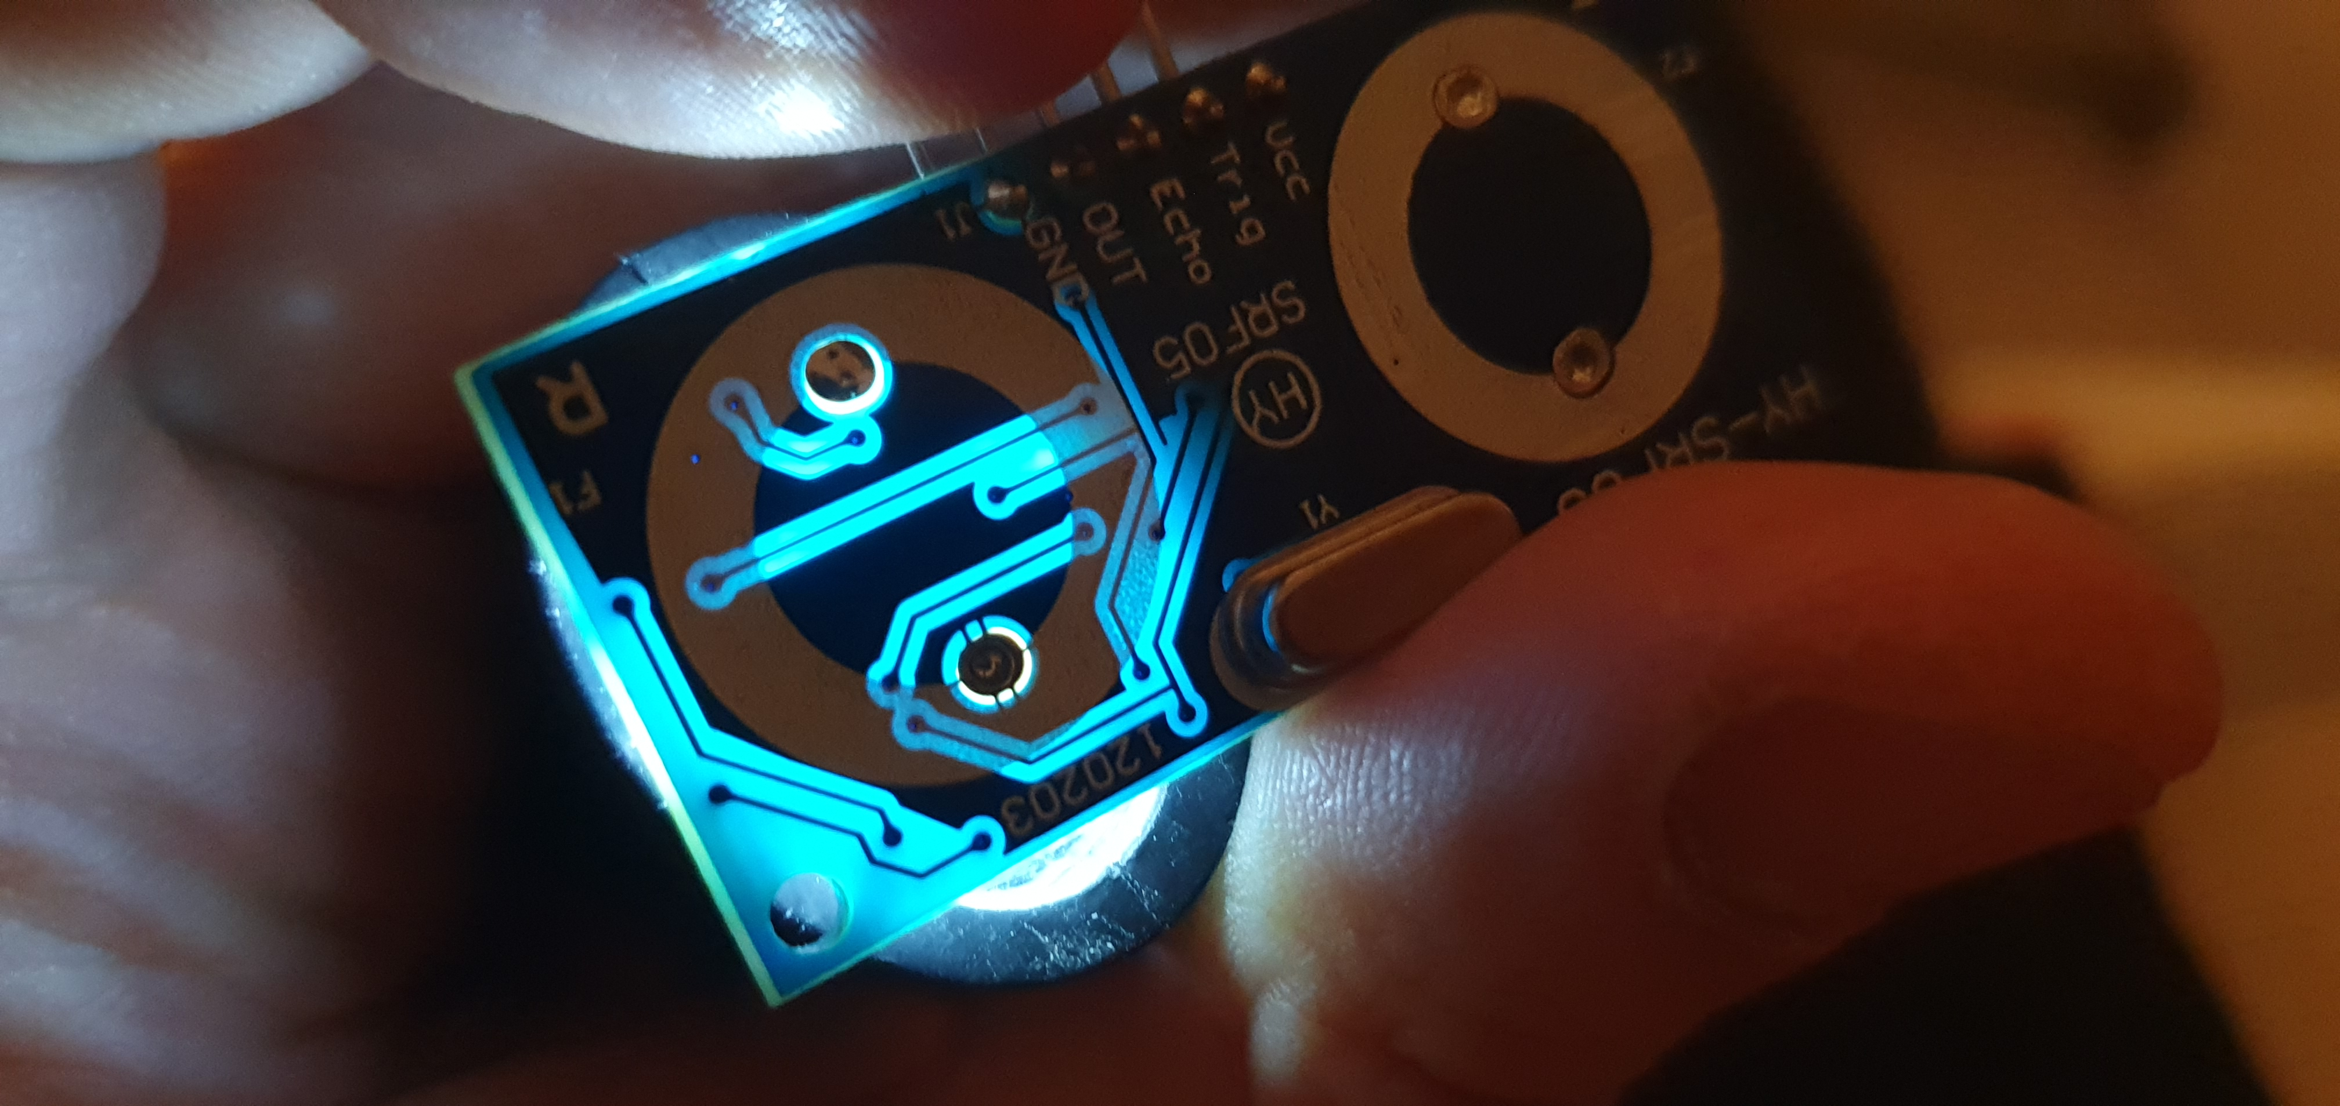
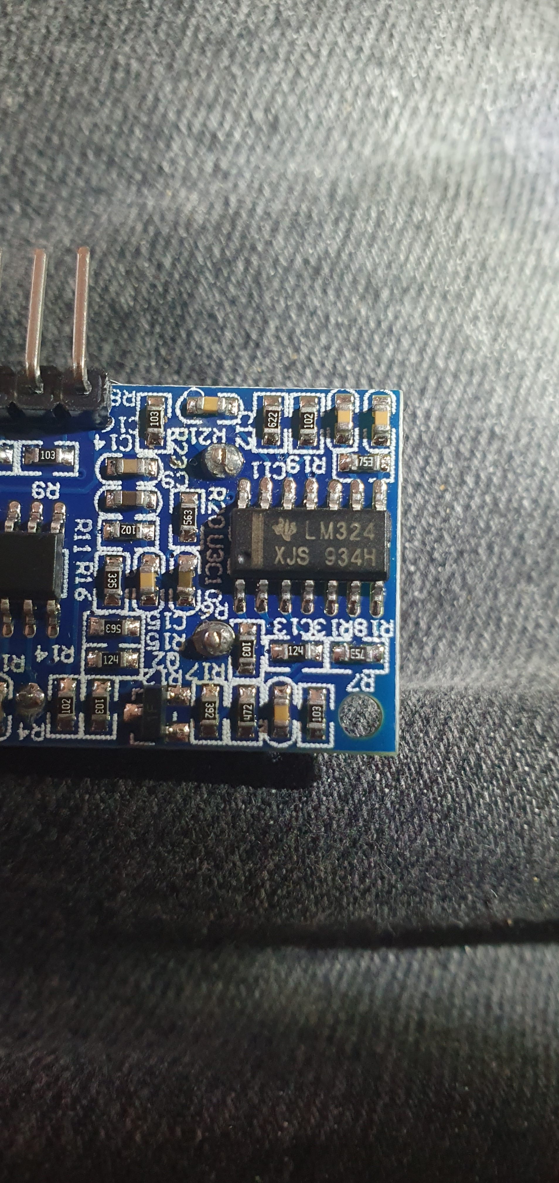
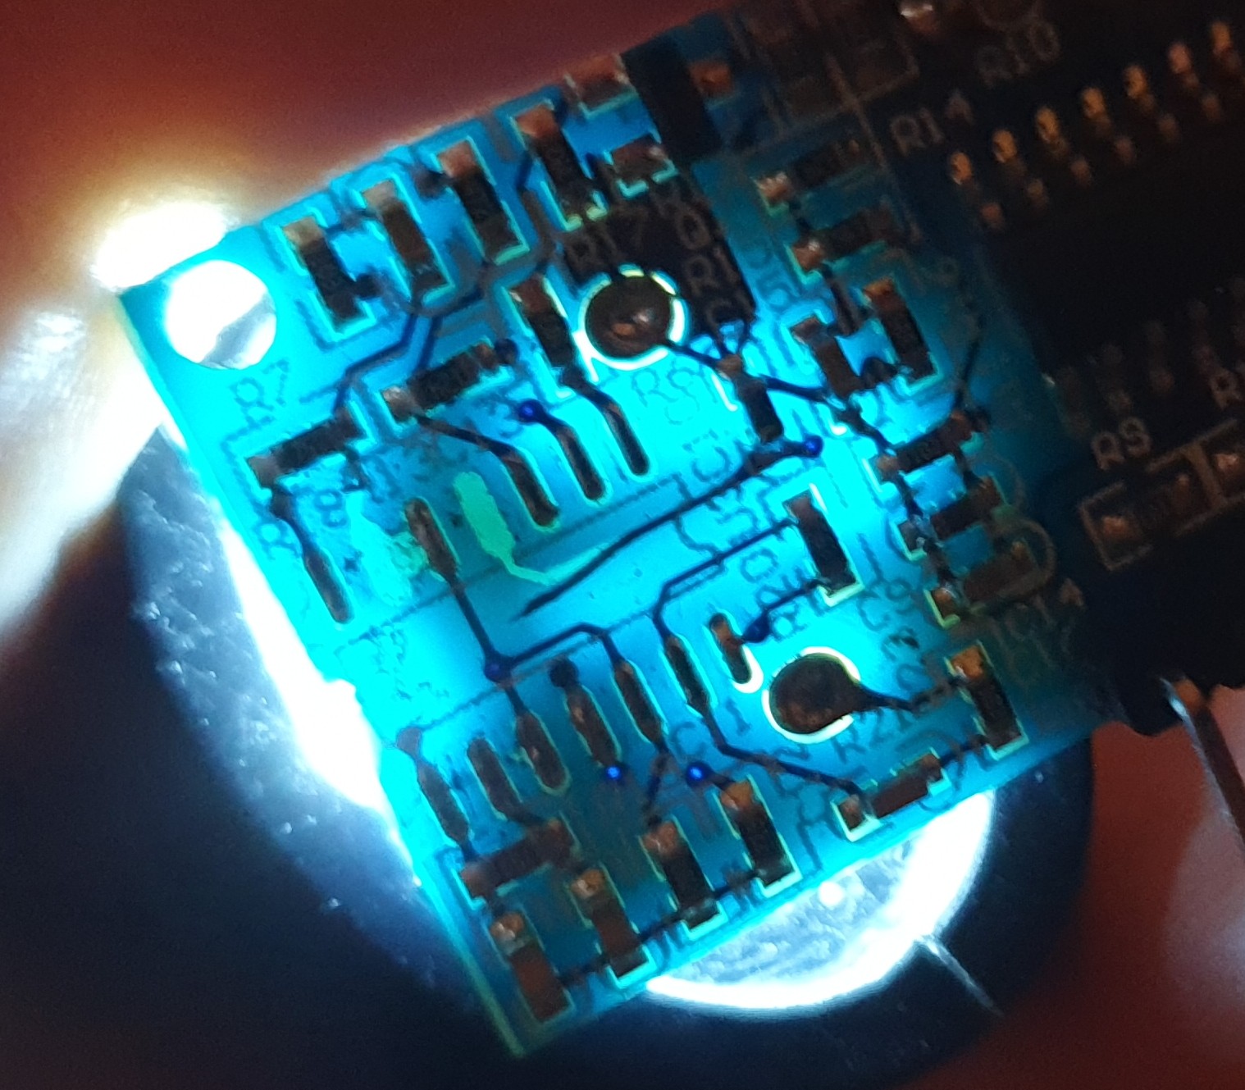
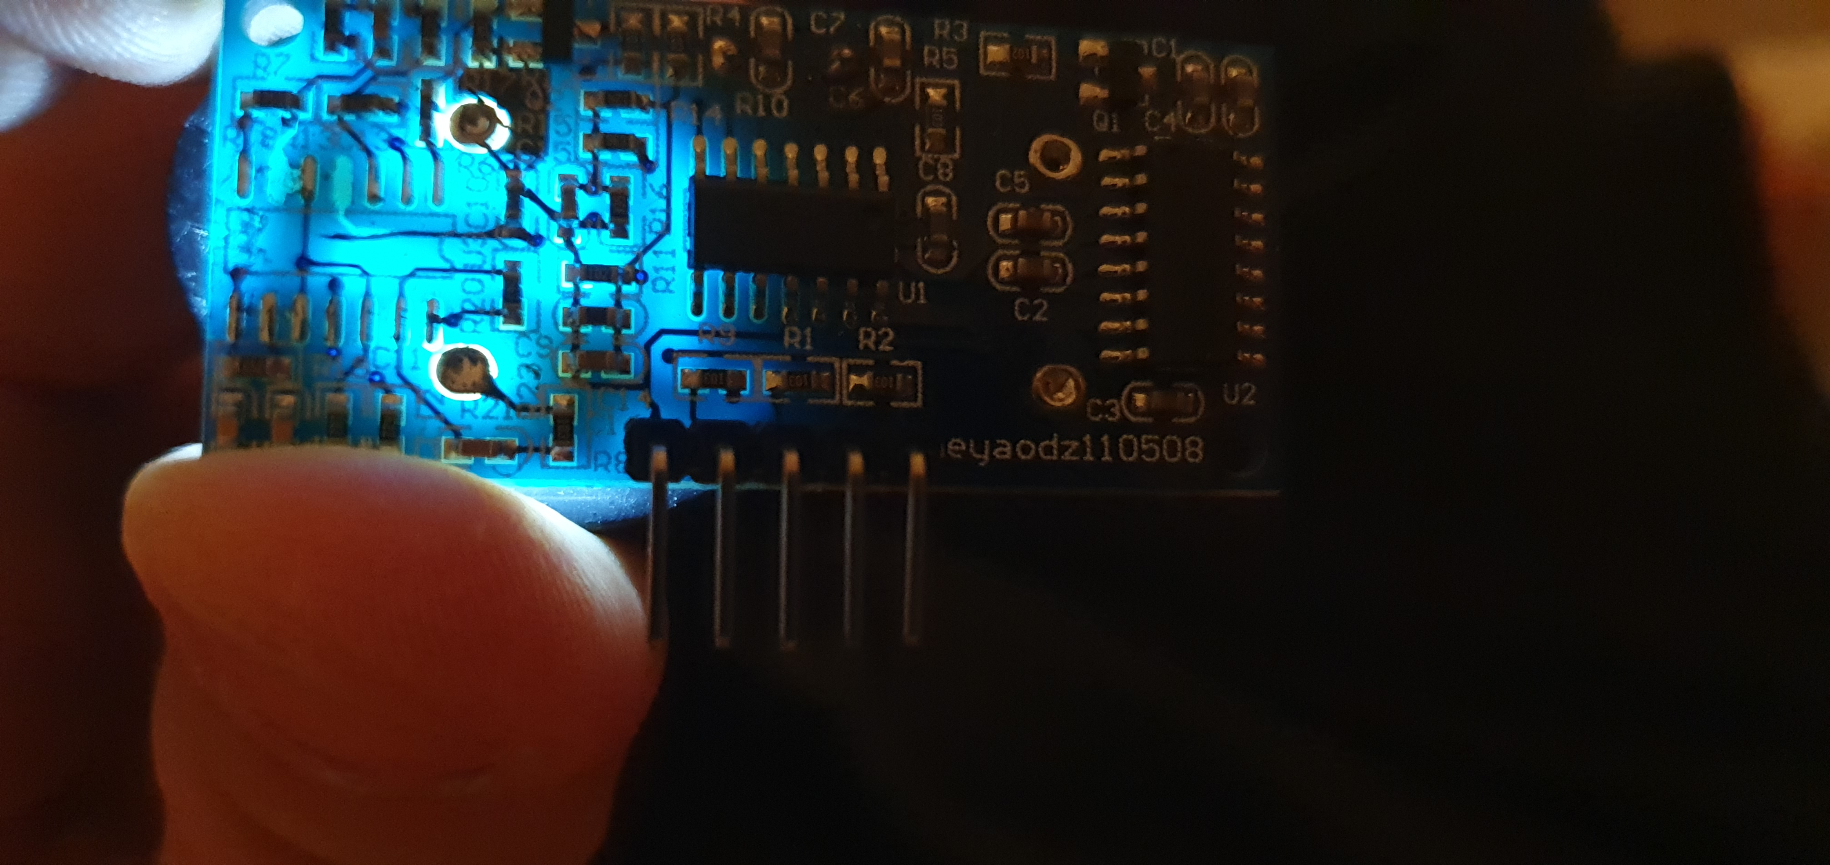
GND
R8
C16
R23
C11
C12
R21
GND
R19
R11
R20
R16
C15
GND
R6
R14
R18
R12
C13
R7
R10

Slide 2
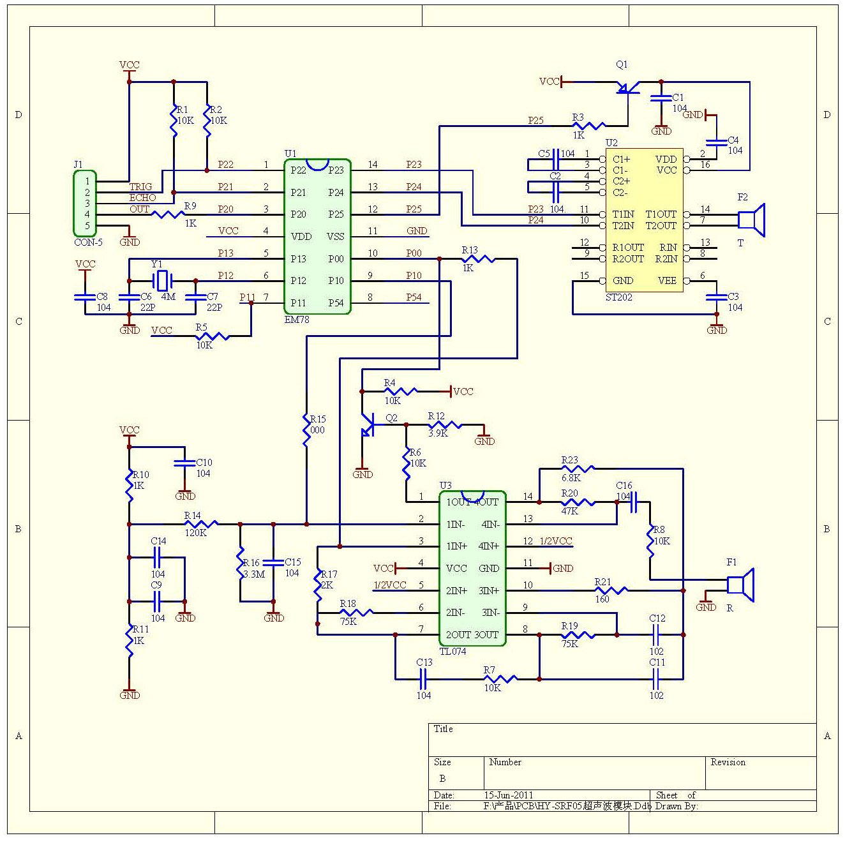
6.2K
56K
1k
Vcc/2
SBAGLIATO

Slide 3
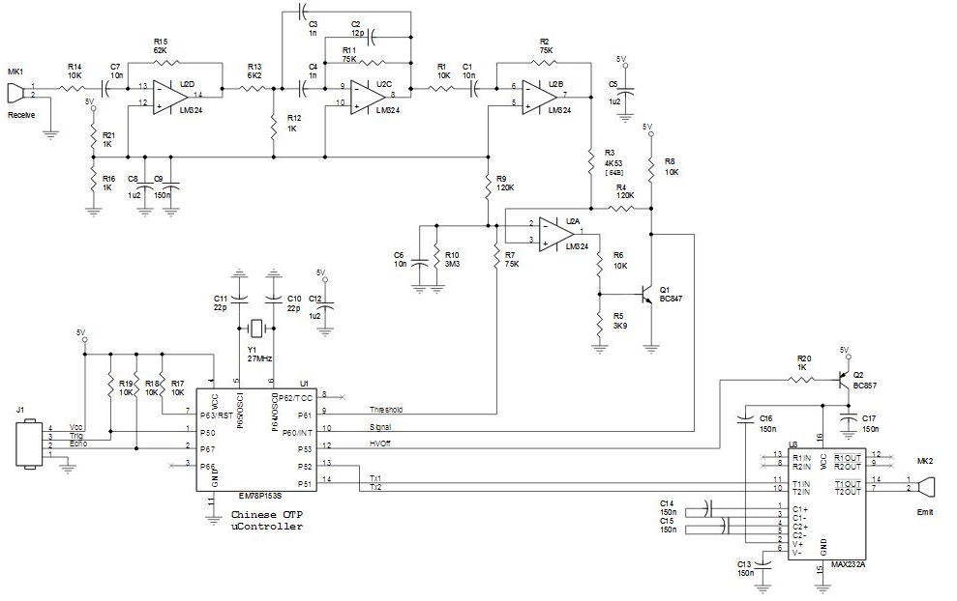
Schema da vecchia versione sensore…
Ma sembra più consistente con la realtà
Sia per connettività, sia per valori
Ampl1
Ampl2
Band pass
Comparatore
Selezionatore
Threshold??
Segnale digital

Slide 4
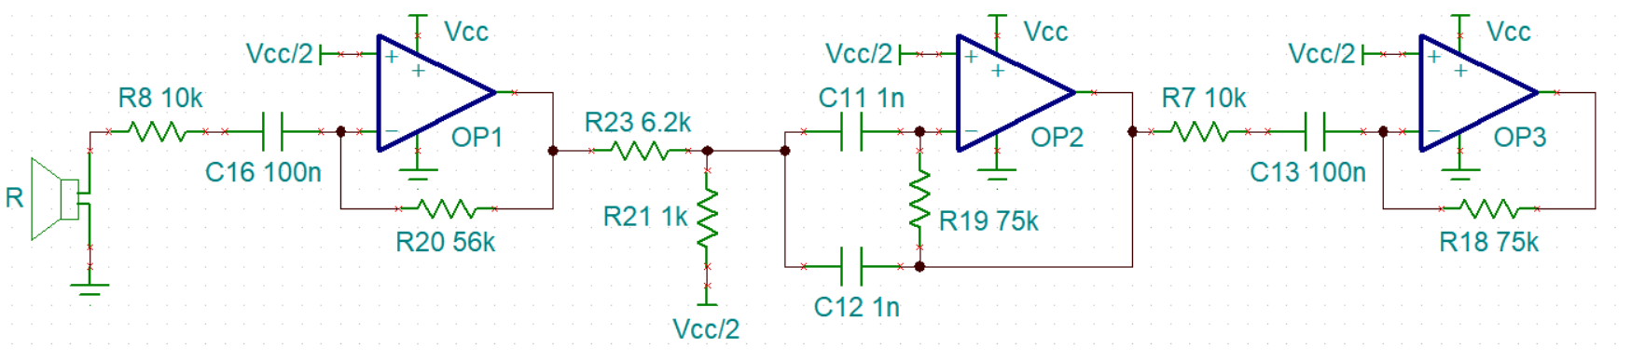
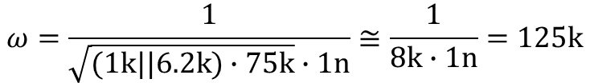
Impedenza C16 irrilevante a 40kHz (solo decoupling AC)
$$ω=\frac{1}{\sqrt{(1k||6.2k)∙75k}∙1n}≅\frac{1}{8k∙1n}=125k$$
➔ 20kHz!??
Gain circa 10 scarso ➔ Q factor basso
Strano… selettività modesta e non centrata sul valore giusto??

